Slide 1
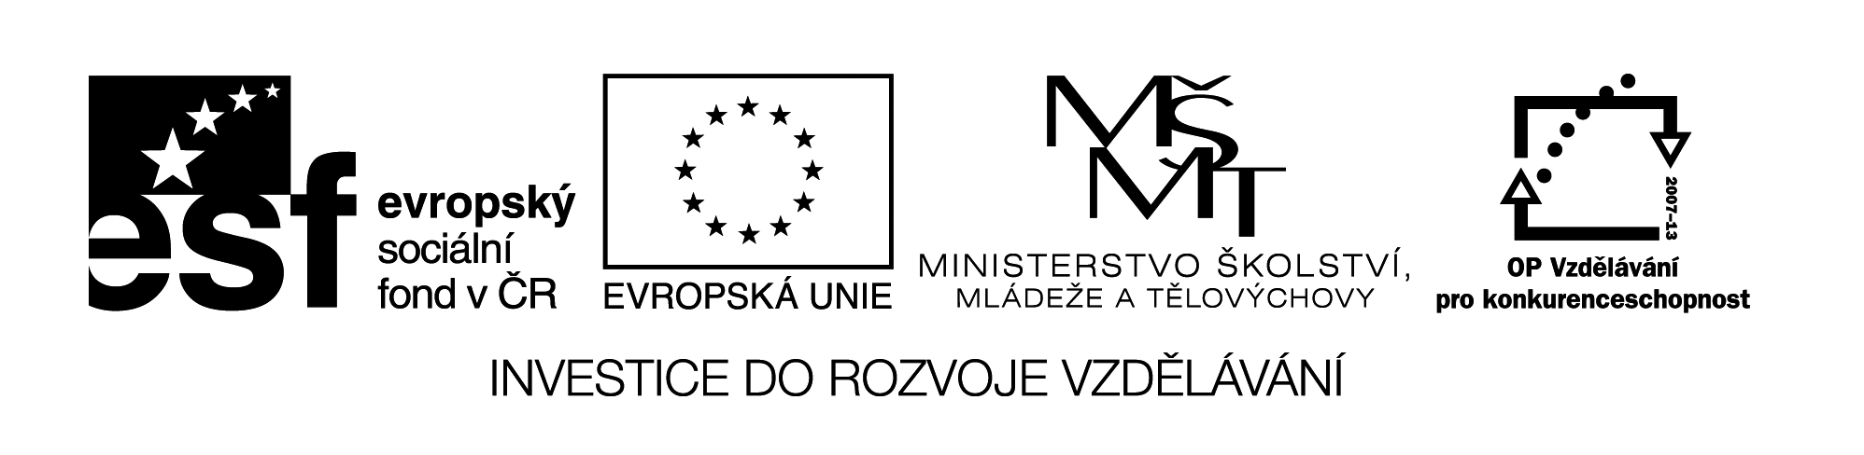
Autorem materiálu a všech jeho částí, není-li uvedeno jinak, je Králová Radka.
Dostupné ze Školského portálu Karlovarského kraje www.kvkskoly.cz, materiál vznikl v rámci projektu Gymnázia Cheb s názvem Rozvoj školského portálu Karlovarského kraje

Slide 2
CIZOKRAJNÉ EKOSYSTÉMY
Tropické deštné lesy- pěstované rostliny

Slide 3
Charakteristika:
teplé, vlhké klima s dostatkem vláhy i světla po celý rok
rozkládají se po obou stranách rovníku
zahrnují největší počet rostlinných i živočišných druhů
„plíce Země“

Slide 4
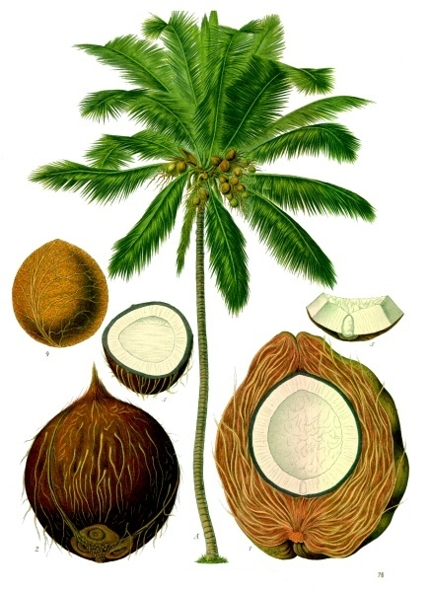
Významné rostliny
Kokosovník ořechoplodý
(„kokosový ořech“ - peckovice)
využití:
- kokosový olej
- kokosová moučka
- z mléka se vyrábí lihovina arak
- z vláken oplodí se pletou motouzy, rohože
- z květů se vyrábí palmové víno
Tento soubor je volné dílo, protože doba ochrany majetkových autorských práv již vypršela.

Slide 5
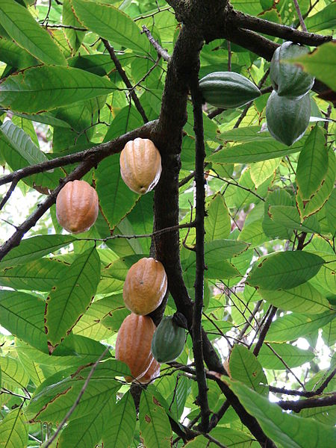
Kakaovník pravý
(plod - bobule)
Využití:
- kakaové máslo
- kakaový prášek (čokoláda)
http://www.hear.org/starr/plants/images/image/?q=070321-6121
{{subst:User:Multichill/Starr|subst=subst:|URI=070321-6121|Species=Theobroma cacao|Description=fruit|Location=Hana Hwy|Island=Maui|Date=21-03-2007}}

Slide 6
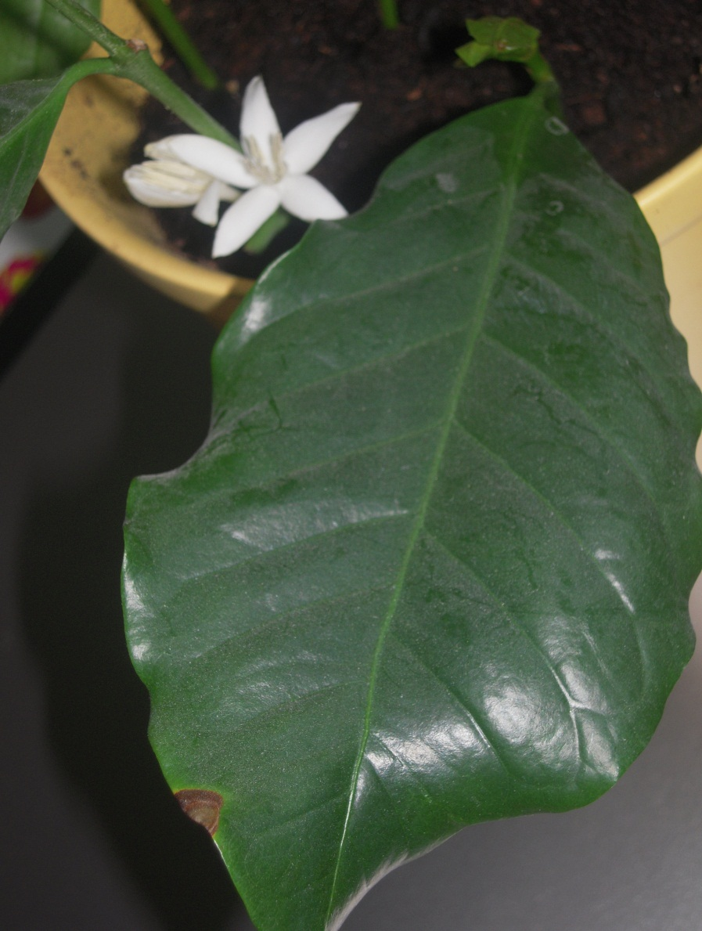
Kávovník arabský
(plod - červená nebo žlutá peckovice)
Využití:
- káva

Slide 7
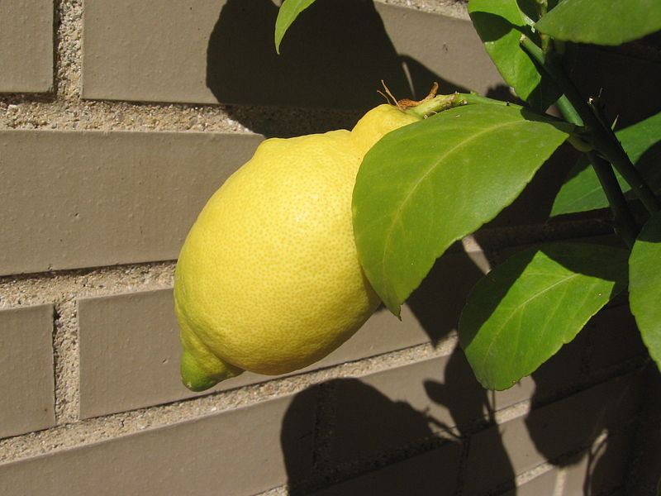
Citroník pravý
(plod – hesperidium, plodenství)
Využití:
- potravinářství
- kosmetika
{{Information |Description={{es|1=Citrus x limon}} |Source=Own work by uploader |Author=Digigalos |Date=
|Permission= |other_versions= }} <!--{{ImageUpload|full}}--> Category:Citrus

Slide 8
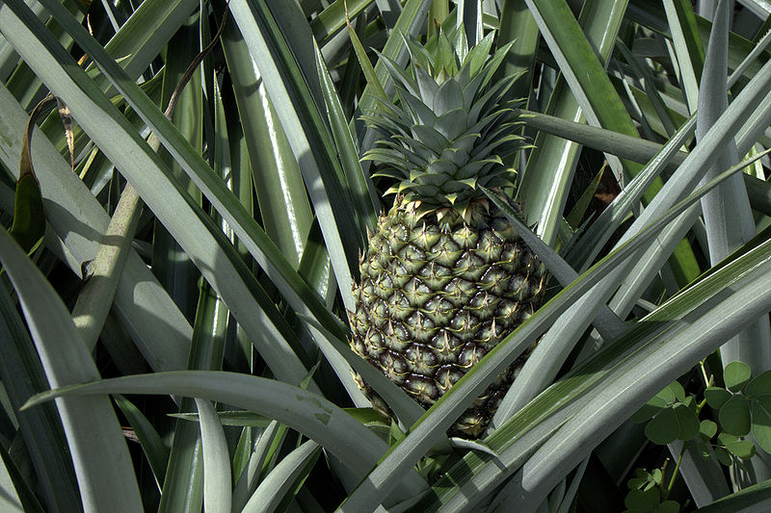
Ananasovník chocholatý
(„ananas“ - plodenství)
Využití:
- džus
- marmeláda
- alkohol „piňacolada“
- enzym bromelin v lékařství
listová vlákna =
„ananasové hedvábí“
{{Information |Description={{en|1=Pineapple on its plant, Costa Rica}} {{de|1=Ananas auf ihrer Pflanze, Costa Rica}} |Source={{own}} |Author=Markus Leupold-Löwenthal |Date=2008:11:15 |Permission= |other_versions= }} Category:Pineapple

Slide 9
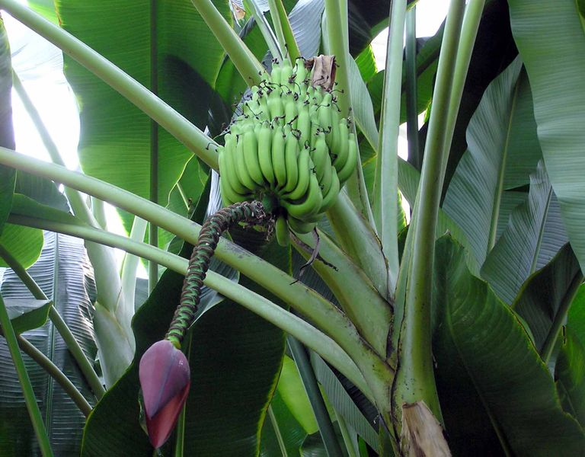
Banánovník ovocný
Využití:
- potrava
- listy - krmivo
Arpingstone, autor tohoto díla, jej uvolnil jako volné dílo, a to celosvětově

Slide 10
Zdroje
Pokud není uvedeno jinak, je veškerý použitý materiál dílem autorky této prezentace.

